Slide 1
クラスタリングの基礎

Slide 2
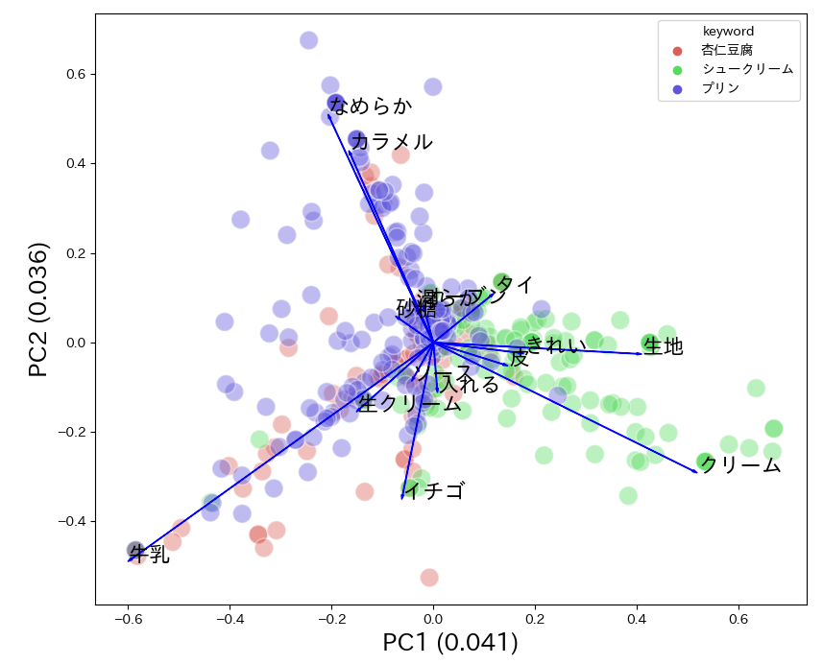
ラベル付きデータにもとづく主成分分析（前回）
主成分分析でレシピ（つくれぽ）の特徴を2次元平面に描いた
何のレシピかがわかっているので色分けして特徴を解釈できたが。

Slide 3
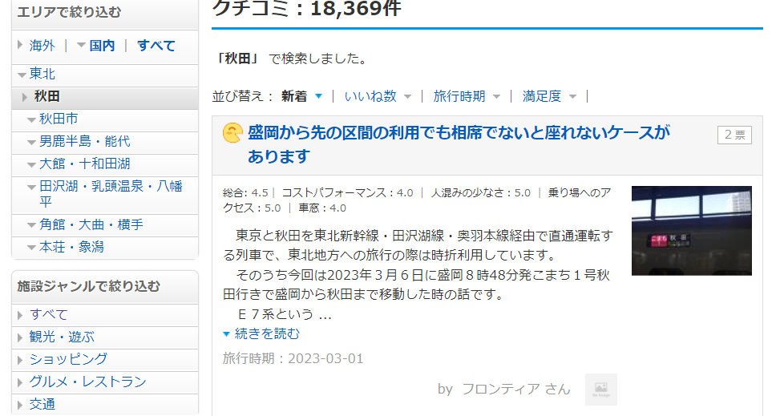
どういう話題が書き込まれているのか想像がつかないので、キーワードでラベル付けしにくい
温泉、ホテルなど典型的なキーワードで収集する口コミは、それら以外の話題も混在する

Slide 4
クラスタリング
似ているデータ（ここでは口コミ文書）どうしをグルーピングする
グルーピングしたデータには、グループラベルが付与される
教師なし学習の１つ
様々なアルゴリズムがある
似ている/似てない を数量的に計算するには
似ている：距離が近い
似てない：距離が遠い

Slide 5
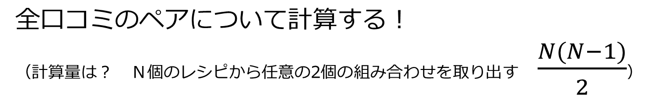
口コミどうしの距離を計算する方法
１つの方法はBoWからユークリッド距離を計算する
 | 神社 | 露天 | 温泉 | ホテル | 宿泊 | 酒 | なまはげ
口コミ1 | 0 | 1 | 1 | 1 | 1 | 0 | 0
口コミ2 | 1 | 0 | 1 | 1 | 0 | 1 | 0
口コミ3 | 1 | 0 | 1 | 1 | 0 | 0 | 1
口コミ1-2の距離
$$\sqrt{(0−1)^{2}+(1−0)^{2}+(1−1)^{2}+(1−1)^{2}+(1−0)^{2}+(0−1)^{2}+(0−0)^{2}}=2$$
口コミ2-3の距離
$$\sqrt{(1−1)^{2}+(0−0)^{2}+(1−1)^{2}+(1−1)^{2}+(0−0)^{2}+(1−0)^{2}+(0−1)^{2}}=\sqrt{2}$$
全口コミのペアについて計算する！
（計算量は？ Ｎ個のレシピから任意の2個の組み合わせを取り出す $\frac{N(N−1)}{2}$）

Slide 6
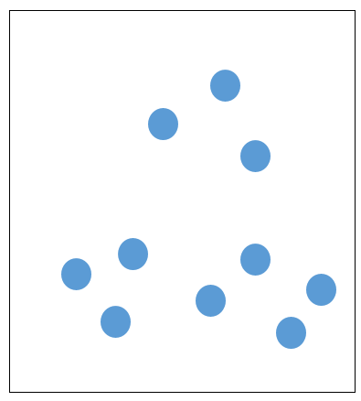
K-means
もっともシンプルかつよく使われるクラスタリングアルゴリズム
ユークリッド距離を類似性の尺度にしたクラスタリングアルゴリズム
クラスタ数は人が適当に決める（ハイパーパラメータ）
クラスタ数によって、グルーピングの様相ががらりと変わる（下図）
Cluster = 2
Cluster = 3
国語
算数

Slide 7
k-meansを動かしてみる
2次元特徴量によるもっとも簡単なk-means
構文
from sklearn.cluster import Kmeans
df = pd.read_csv("test_score.csv",index_col=0)
vec = KMeans(n_clusters=3) クラスタ数を指定して初期化
vec.fit(df) dataframeのままでよい
vec.labels_
「vec.fit(データ)」でK-meansが実行され、「vec.labels_」に予測クラスター番号が格納されます。
結果には読み込んだデータの上から順番にクラスター番号が振られています
実行する都度、クラスタ番号が変わるのはなぜでしょう？？
クラスタラベル0,1,2に大小関係はあるか？ カテゴリカル変数

Slide 8

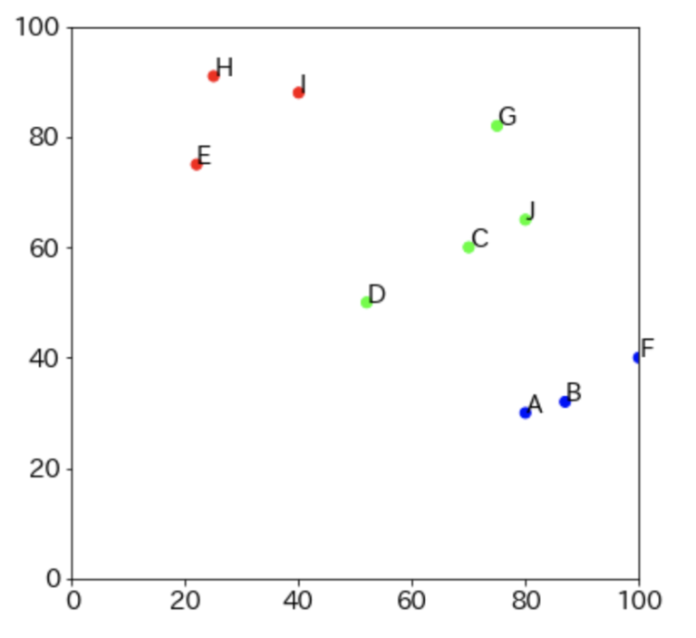
クラスタリング結果を可視化する
ぱっと見、各クラスタの意味が直観的にわかるようにする
どの点がどのクラスタなのかがわかるようにラベル付け（アノテーションと呼ぶ）する。
国語
K-meansクラスタリングがうまくいってれば、平面上で同一クラスタのデータがまとまった領域に表示される（距離が近いもの同士がまとまるから）
算数

Slide 9
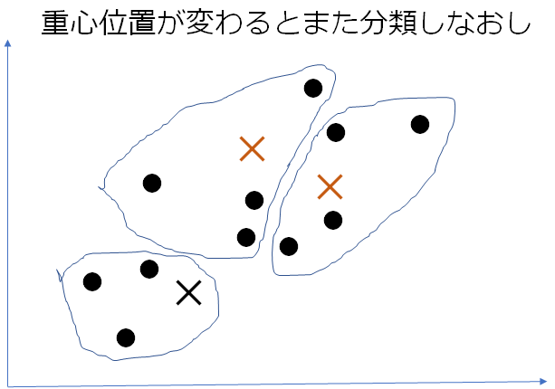
クラスタ重心で特徴を可視化する
K-meansは、内部的に重心を計算している

Slide 10
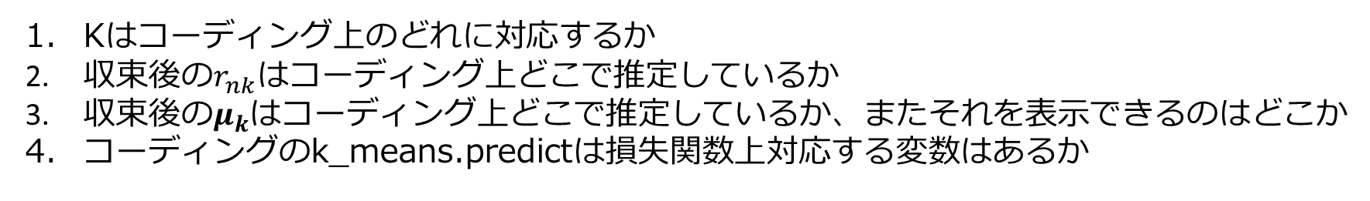
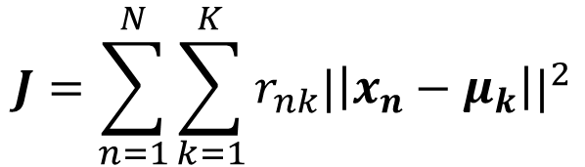
問題
左右を対比して、以下の対応について答えよ
$$J=\sum_{n=1}^{N}{\sum_{k=1}^{K}{r_{nk}|\left|x_{n}−μ_{k}\right||^{2}}}$$
test_df = pd.read_csv('test_score.csv’)
k_means= KMeans(n_clusters=3)
k_means.fit(test_df.loc[:'H',:])
centers = vec.cluster_centers_
pred=k_means.predict(test_df.loc[['I’,'J'],:])
Kはコーディング上のどれに対応するか
収束後$のr_{nk}$はコーディング上どこで推定しているか
収束後$のμ_{k}$はコーディング上どこで推定しているか、またそれを表示できるのはどこか
コーディングのk_means.predictは損失関数上対応する変数はあるか

Slide 11
宿題（任意）：クラスタの重心
K-meansは、式が示す通り内部的に各クラスタの重心(centroid):$μ_{k}$を計算している
重心は2次元配列
算数
国語
[[69.25 64.25]
[29. 84.66]
[89. 34. ]]
クラスタ0
クラスタ1
クラスタ2

Slide 12
各クラスタの特徴を意味解釈する方法
クラスタ重心を棒グラフにする
算数
国語
[[69.25 64.25]
[29. 84.66]
[89. 34. ]]
クラスタ0
クラスタ1
クラスタ2

Slide 13
うまくいくと、以下のようになるはず（多次元すぎて特徴不明）
➡ 重心を要約する必要がある

Slide 14
Cosine類似度がいいか、ユークリッド距離がいいか？
テキスト間の距離は、cosine類似度のほうが妥当な結果になる傾向がある
自然言語ではk-meansに限らずニューラルネットワークなどあらゆる機械学習で一般的にcosine類似度が使われる
https://vigne-cla.com/5-11/

Slide 15
PCA意味ベクトルコーディング
主成分平面上での意味ベクトルは、そのままだと900以上（fortravelの次元数）
ベクトルの大きい順に20までにフィルタリングするにはどうしたらよいか
以下のコーディングはどういう空間処理をやっているか
feature_pca_vectors=pca.components_.T
feature_pca_df = pd.DataFrame(feature_pca_vectors[:,0:2])
feature_pca_df.columns = ['PC1','PC2']
square_df = pd.DataFrame(feature_pca_df['PC1']**2+feature_pca_df['PC2']**2)
square_df.columns = ['sq_sum']
feature_name_df=pd.DataFrame(dict_word)
feature_name_df.columns = ['words']
feature_pca_df = pd.concat([feature_name_df,feature_pca_df,square_df], axis=1)
#主成分値の大きい語彙順にソート
feature_pca_df= feature_pca_df.sort_values(by='sq_sum', ascending=False)
feature_pca_df=feature_pca_df[0:20]

Slide 16

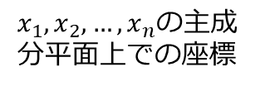

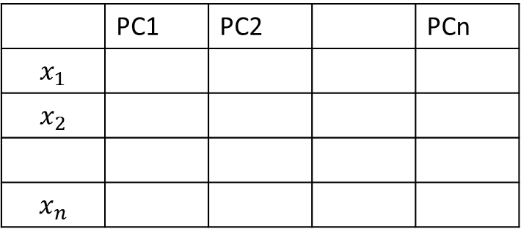
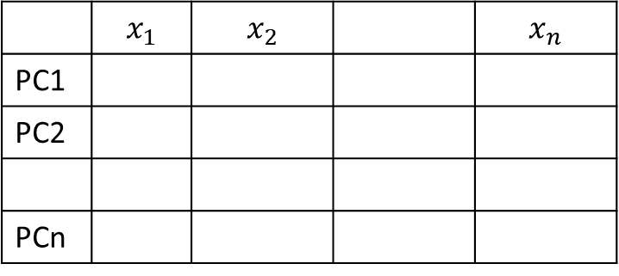

n次元空間での主成分ベクトルの座標
 | $$x_{1}$$ | $$x_{2}$$ |  | $$x_{n}$$
PC1
PC2
PCn
●
$$x_{n}$$
●
PC2
fortravel では
n=960
PCn
●
PC1
●
●
●
●
●
●
●
●
転置
●
●
●
●
●
●
●
●
●
●
主成分ベクトル(pc1,pc2)の座標成分が大きい軸は、pc1,pc2の主要な意味要素
●
●
●
●
●
●
●
●
●
●
●
●
●
●
●
●
●
●
●
●
●
●
●
●
●
●
●
●
 | PC1 | PC2 |  | PCn
$$x_{1}$$
$$x_{2}$$
$$x_{n}$$
●
●
●
●
$$x_{2}$$
●
●
$$x_{1}$$
$x_{1},x_{2},…, x_{n}$の主成分平面上での座標
●
●
の2乗和はベクトルの大きさ（ノルム）

